Slide 1



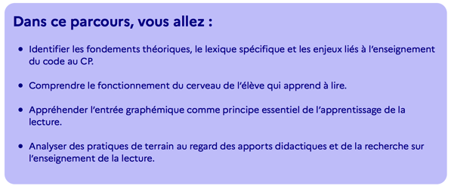
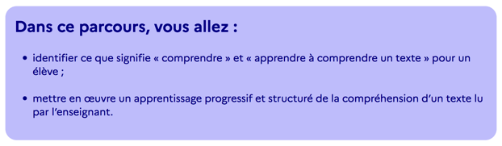
Apprendre à comprendre un texte au CP
Apprendre à décoder au CP
https://www.e-inspe.fr/formations/apprendre-decoder-au-cp
https://www.e-inspe.fr/formations/apprendre-comprendre-un-texte-au-cp

